Slide 1


Slide 2
NOUVELLE- AQUITAINE
Aquitaine
Limousin
Poitou-Charentes

Slide 3
Journée SFAP - Ministère du 16 novembre 2016
PLAN NATIONAL 2015 – 2018
4 axes – 40 mesures – 4 GT – 190 M €
Informer le patient
Former les professionnels
Développer les SP de proximité
Réduire les inégalités territoriales
=> Déclinaison régionale

Slide 4
Journée SFAP - Ministère du 16 novembre 2016
Déclinaison régionale
Beaucoup de travail
Confiance
Ne pas hésiter à innover
Défragmenter

Slide 5

Extrait du Plan d’action pour le développement des soins palliatifs en région Nouvelle Aquitaine
19 novembre 2016 - Bordeaux

Slide 6

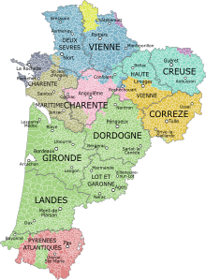
  Renforcer la lisibilité régionale
Créer une cellule régionale d’animation des soins palliatifs
CAPalliatif
Augmenter les liens avec les associations régionales (Palliaquitaine, Spirale et Pallialim)
Rassembler les comités de suivi du SROS début 2017

Slide 7
  Développer les soins palliatifs au domicile et dans les établissements médico-sociaux
Formation pour les soignants du domicile (avec les URPS , ordres…)
Mise en place des plateformes d’appui à la coordination
Soutien des soignants du domicile par les EMSP ( expertise palliative au lit du malade réalisée par les plateformes/réseaux en 2016 puis par les EMSP en 2017 )
Savoir passer le relais à l’HAD
Organiser des rencontres trimestrielles entre les acteurs des soins palliatifs du domicile et les acteurs des LISP et USP pour favoriser les contacts et le développement des parcours palliatifs.
L’important est d’éviter les allers et retours avec les services des urgences

Slide 8

CELLULE D’ANIMATION REGIONALE DES SOINS PALLIATIFS ET D’ACCOMPAGNEMENT
Nouvelle-Aquitaine
12 départements

Slide 9
Objectifs de la cellule
Améliorer les soins palliatifs
et l’accompagnement
Région Nouvelle-Aquitaine
Améliorer la connaissance de l’offre des soins palliatifs et d’accompagnement
à domicile, en établissement de santé, structures sociales et médico-sociales
Optimiser le partage de connaissances et la diffusion de la culture palliative

Slide 10
Cibles de la cellule
Grand Public
Patients
Acteurs des soins palliatifs
Professionnels libéraux
Familles - Proches
Aidants
Professionnels des structures sanitaires, sociales et médico-sociales
Bénévoles accompagnants

Slide 11
Spécificités de la cellule
Etre un relais
Pragmatique
Indépendant
Pluriprofessionnels
Bénévoles
Régional

Slide 12
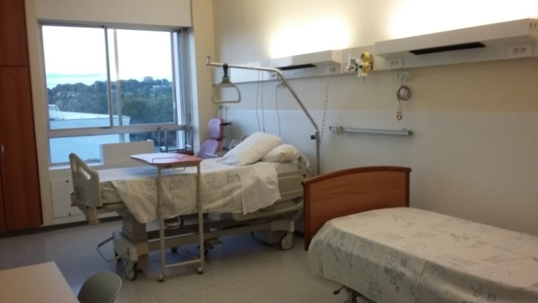
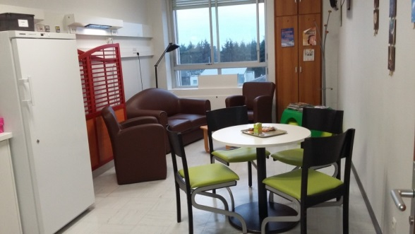
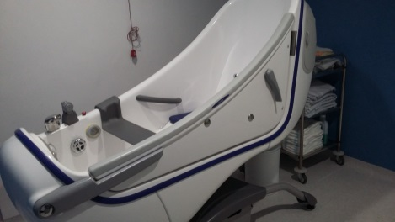
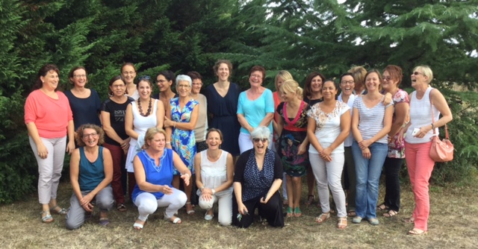
UNE NOUVELLE USP A AGEN depuis le 12 septembre 2016
à MONT-DE-MARSAN le 7 novembre et à NIORT !
UNE NOUVELLE USP A DAX … PROCHAINEMENT !

Slide 13
REMISE DES SUBVENTIONS
de l’APPEL à PROJETS
POUR LES ADHERENTS DE PALLIAQUITAINE

Slide 14
Groupes de travail
Soins palliatifs à domicile
Démarche palliative en EHPAD et établissements médico-sociaux
Soins infirmiers
Loi Claeys-Leonetti
Perfusion sous-cutanée et aspects techniques
Actions locales et journée mondiale
Annuaire des structures en soins palliatifs et des associations de bénévoles
Colloque Aquitain

Slide 16
PALLIADOM
Journée scientifique départementale des SP à domicile
Bordeaux – 16 mars 2017

Slide 17
Journée (gratuite) régionale des psychologues
par et pour les psychologues de la Nouvelle-Aquitaine
Bordeaux – 24 mars 2017
Athénée Municipal

Slide 18

Les prochaines journées annuelles de la SGBSO se dérouleront les
28 et 29 septembre 2017 à Périgueux

Slide 19

- DVD sur Directives Anticipées
Un DVD pédagogique GRATUIT
suite au CASP 2015 : lectures théâtrales et « table ronde »
avec le soutien du
BON DE COMMANDE …. TRES BIENTÔT !!!
FAASP (Fonds Aquitain pour l’Accompagnement et les Soins Palliatifs)
  Dîner de gala pour les entreprises – Lundi 13 mars 2017

Slide 20
Toutes les actualités sur www.palliaquitaine.fr
N’oubliez pas d’adhérer ou renouveler votre adhésion !
Prochain colloque Aquitain en novembre 2017
8ème CASP et
1ère journée régionale Nouvelle-Aquitaine ?

Slide 21
MERCI
ET
Maintenant,
UNE NEZTOILE AVANT DE FILER !

